Slide 1
Πρότυπα Σχεδίασης
Μέρος Α

Slide 2
τι είναι τα πρότυπα σχεδίασης
Τα πρότυπα σχεδίασης (design patterns) είναι σχεδιαστικές λύσεις σε επαναλαμβανόμενα προβλήματα σχεδίασης.
Τα πρότυπα σχεδίασης είναι αφαιρετικές λύσεις
Τα πρότυπα σχεδίασης είναι «ψηφίδες» σχεδιαστικής γνώσης που έχουν εφαρμοστεί σε πραγματικά προβλήματα
Κάθε πρότυπο σχεδίασης έχει ένα όνομα. Η χρήση του ονόματος αρκεί για να επικοινωνήσουμε τη σχεδιαστική λύση

Slide 3
τι είναι τα πρότυπα σχεδίασης
Η σημαντικότερη συνδρομή στη διάδοση των προτύπων σχεδίασης είναι το βιβλίο των “Gang of Four”
Gamma, E., Helm R., Johnson, R., Vlissides, J., Design Patterns: Elements of Reusable Object-Oriented Software, Addison-Wesley, 1995.
Περιγράφονται 23 πρότυπα σχεδίασης τα οποία καλούνται και GoF πρότυπα.

Slide 4
αξία προτύπων σχεδίασης
Έτοιμες ή σχεδόν έτοιμες λύσεις σε κοινά και επαναλαμβανόμενα προβλήματα σχεδίασης
Επικοινωνία. Κάθε πρότυπο σχεδίασης έχει και ένα όνομα. Το όνομα αυτό αρκεί για να επικοινωνήσουν οι μηχανικοί λογισμικού τη σχεδιαστική επιλογή.
Εμβάθυνση στην αντικειμενοστρεφή σκέψη. Η μελέτη και η κατανόηση των προτύπων σχεδίασης «ακονίζει» την αντικειμενοστρεφή σκέψη των μηχανικών λογισμικού.

Slide 5
κατηγορίες GoF προτύπων
Κατασκευαστικά πρότυπα (creational patterns). Πρότυπα που ασχολούνται με τη δημιουργία αντικειμένων.
Δομικά πρότυπα (structural patterns). Ασχολούνται με τη σύνθεση κλάσεων ή αντικειμένων
Συμπεριφορικά πρότυπα (behavioral patterns). Ασχολούνται με τρόπους αλληλεπίδρασης αντικειμένων και διανομή αρμοδιοτήτων

Slide 6
μία απλή περιγραφή προτύπων σχεδίασης
Η απλούστερη περιγραφή των προτύπων σχεδίασης αποτελείται από:
Όνομα
Πρόβλημα
Λύση
Δομή

Slide 7
μετεωρολογικός σταθμός
Ο ελεγκτής ενός μετεωρολογικού σταθμού διαβάζει τα δεδομένα από τον αισθητήρα θερμοκρασίας και παράγει αναφορές των τιμών θερμοκρασίας στην κονσόλα ή σε κάποιο αρχείο.
Επιπρόσθετα ο ελεγκτής μπορεί να προβεί σε αυτοέλεγχο της καλής λειτουργίας του. Τα αποτελέσματα του ελέγχου εμφανίζονται στην κονσόλα ή αποθηκεύονται σε αρχείο.

Slide 8
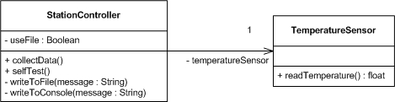
μετεωρολογικός σταθμός
«Αρχικός» τρόπος σχεδίασης

Slide 9
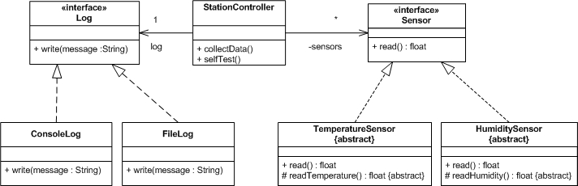
μετεωρολογικός σταθμός
«Οριστικός» τρόπος σχεδίασης

Slide 10
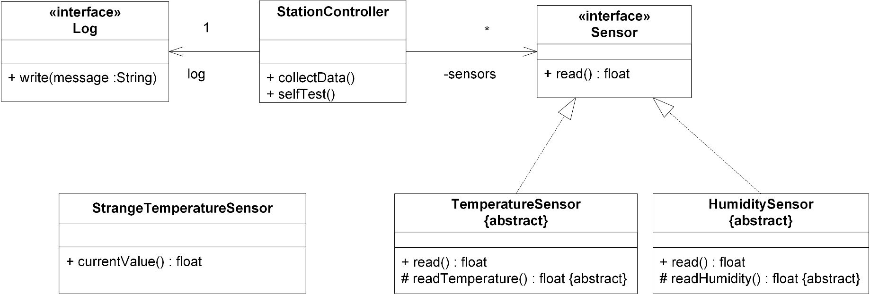
νέος αισθητήρας
πώς να εντάξουμε έναν αισθητήρα θερμοκρασίας που έχει άλλη μέθοδο από την ιεραρχία μας;
Η ανοιχτή-κλειστή σχεδίαση μας υποδεικνύει ότι καλύτερα να προσθέτουμε κώδικα αντί να αλλάζουμε τον κώδικα που ήδη υπάρχει.

Slide 11
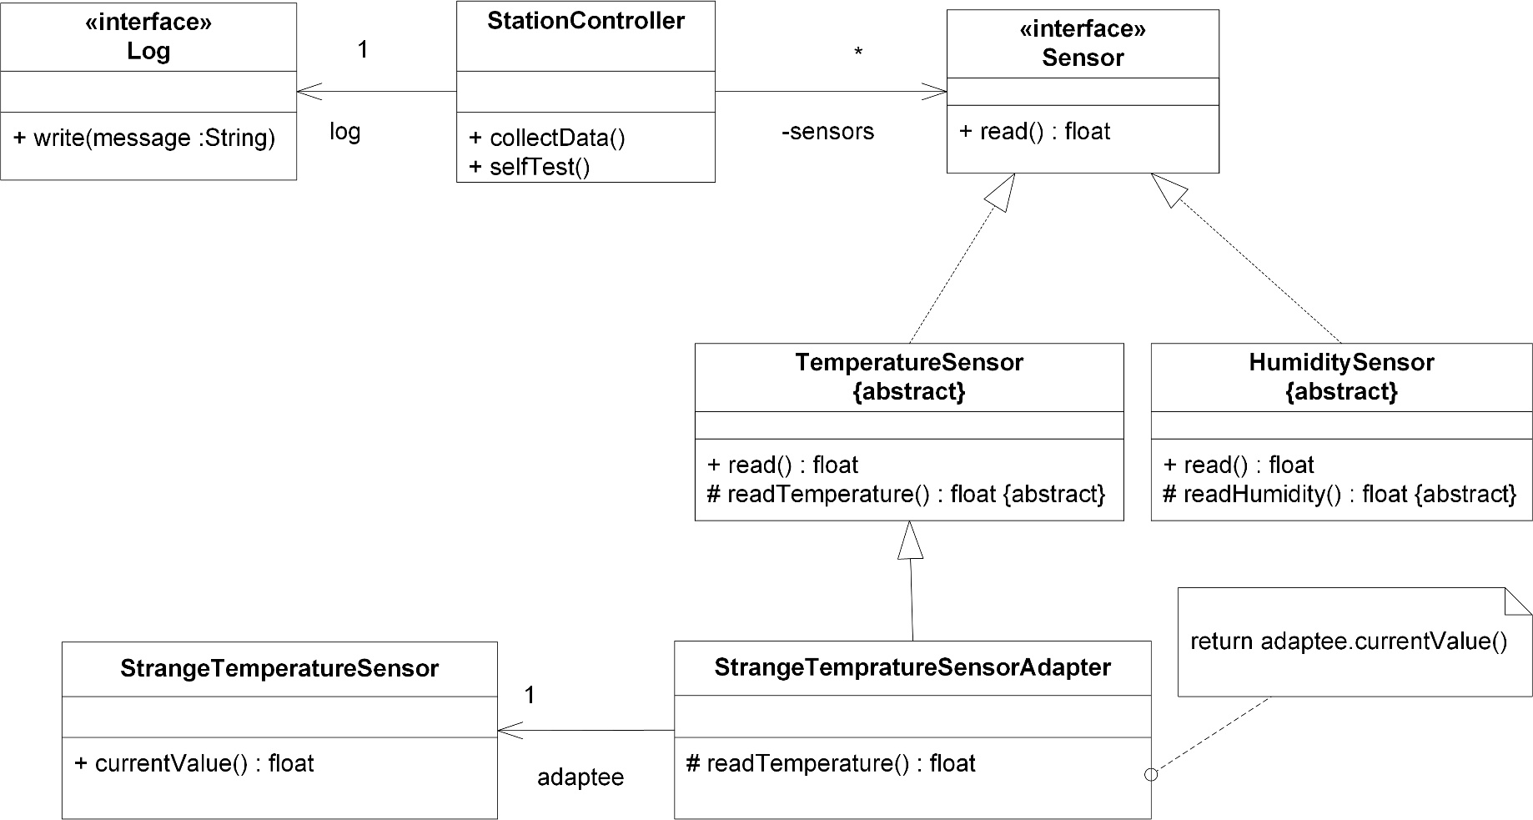
προσαρμογέας (Adapter)
Δημιουργούμε μία νέα κλάση με σκοπό την προσαρμογή της διεπαφής του νέου αισθητήρα με την ιεραρχία μας

Slide 12
προσαρμογέας (Adapter)
Όνομα: Προσαρμογέας (Adapter)
Πρόβλημα: Πώς επιλύουμε ασύμβατες διεπαφές; Πώς παρέχουμε ενιαία διεπαφή σε παρόμοιες μονάδες λογισμικού με διαφορετικές διεπαφές;
Λύση: Μετατρέπουμε την αρχική διεπαφή της μονάδας λογισμικού στην επιθυμητή μέσω ενός ειδικού αντικειμένου-προσαρμογέα.

Slide 13
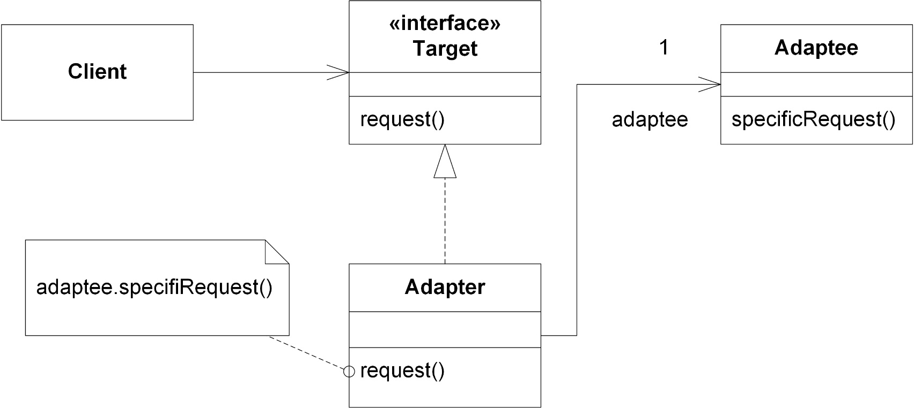
προσαρμογέας δομή

Slide 14
Πρόσοψη
Όνομα: Πρόσοψη (Façade)
Πρόβλημα: Η χρήση ενός υποσυστήματος εισάγει υψηλή σύζευξη. Η υλοποίηση του υποσυστήματος μπορεί να αλλάζει.
Λύση: Η δημιουργία μίας ενιαίας, απλής και ενοποιημένης διεπαφής, υψηλότερου επιπέδου από αυτές του υποσυστήματος. Η πρόσοψη παρέχει αυτή τη διεπαφή.
Κατηγορία: Δομικό
Χρησιμότητα:
Μία απλή διεπαφή για ένα πολύπλοκο υποσύστημα
Μείωση της σύζευξης μεταξύ υποσυστημάτων. Η πρόσοψη κρύβει τις διεπαφές ενός υποσυστήματος

Slide 15
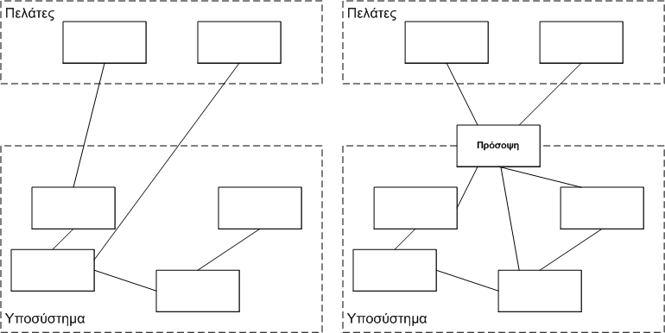
πρόσοψη: δομή

Slide 16
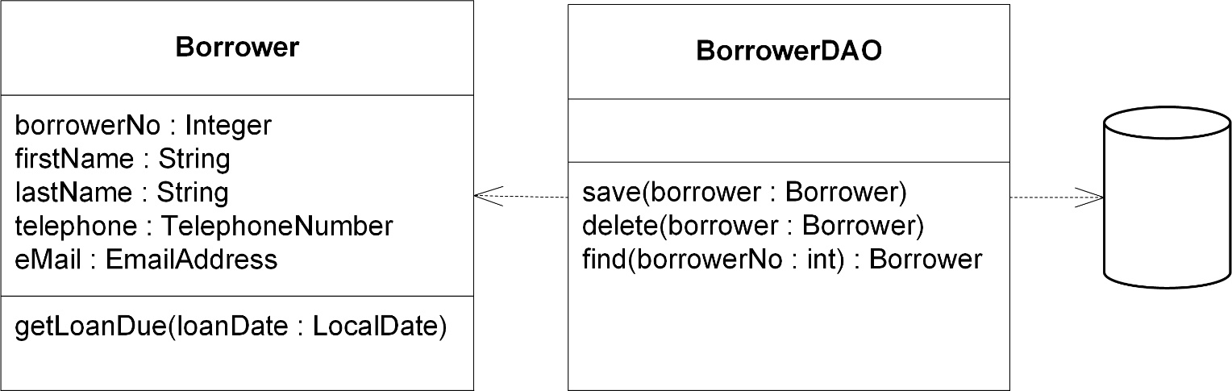
πρόσοψη: παράδειγμα
Η κλάση BorrowerDAO είναι μία πρόσοψη σε σχέση με το σύστημα διαχείρισης βάσεων δεδομένων.
Παρέχει μία απλή διεπαφή προς ένα πολύπλοκο υποσύστημα
Κρύβουμε όλη τη λογική της πρόσβαση στα δεδομένα πίσω από τα DAO.
Μπορούμε μάλιστα να αντικαταστήσουμε την υλοποίηση της ΒΔ με κάτι άλλο (με τη μνήμη του υπολογιστή ή με αρχεία XML).

Slide 17
πρόσοψη: χρήση
Πρότυπο γενικού σκοπού για την παροχή διεπαφών σε υποσυστήματα
Απόκρυψη στοιχείων εξωτερικού περιβάλλοντος (βάσεις δεδομένων, σύστημα αρχείων, οδηγοί συσκευών κλπ)
Παροχή διεπαφών των στρωμάτων σε μία διαστρωματωμένη αρχιτεκτονική (layered architectures)

Slide 18
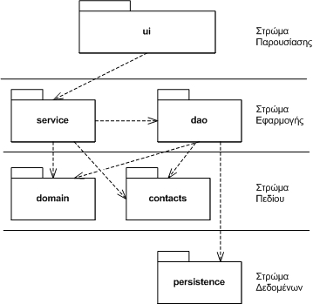
πρόσοψη: χρήση
Το πακέτο service περιέχει προσόψεις που κρύβουν το στρώμα του πεδίου από το στρώμα παρουσίασης

Slide 19
μοναδιαίο
Όνομα: Μοναδιαίο (Singleton)
Πρόβλημα: Απαιτείται μόνο ένα στιγμιότυπο (μοναδιαίο) μίας κλάσης. Οι πελάτες χρειάζονται ένα καθολικό σημείο πρόσβασης στο στιγμιότυπο.
Λύση: Απαγόρευση στους πελάτες μίας κλάσης να δημιουργούν αντικείμενα. Δημιουργία μίας στατικής μεθόδου που επιστρέφει το μοναδιαίο.
Κατηγορία: Κατασκευαστικό
Χρήση
Αργή δημιουργία αντικειμένων ή/και κατανάλωση πόρων του συστήματος
Προσοχή: Τα μοναδιαία δημιουργούν καθολικά σημεία πρόσβασης που υποτίθεται ότι πρέπει να αποφεύγονται

Slide 20

μοναδιαίο: δομή

Slide 21
μοναδιαίο: υλοποίηση
public class Singleton {
private static Singleton instance = null;
private Singleton() {}
public static Singleton getInstance() {
if (instance == null) {
instance = new Singleton();
}
return instance;
}
}

Slide 22
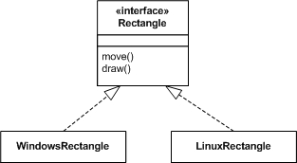
συγκεκριμένο εργοστάσιο: πρόβλημα
Θέλουμε ένα λογισμικό σχεδίασης, το οποίο σχεδιάζει ορθογώνια παραλληλόγραμμα.
Το λογισμικό θα πρέπει να τρέχει σε Windows και Linux.
Η χρήση του πολυμορφισμού μας βοηθά στο να διαχωρίσουμε τις υλοποιήσεις.

Slide 23
συγκεκριμένο εργοστάσιο: πρόβλημα
Ο κώδικας του πελάτη όμως θα πρέπει να αποφασίζει για το ποιας κλάσης το αντικείμενο θα χρησιμοποιηθεί
Rectangle rectangle;
if (os=="Linux") {
rectangle = new LinuxRectangle();
} else {
rectangle = new WindowsRectangle();
}
rectangle.draw();

Slide 24
συγκεκριμένο εργοστάσιο: πρόβλημα
Τι γίνεται όμως όταν η απόφαση αυτή λαμβάνεται σε πολλά σημεία; Θα πρέπει να έχουμε όλα τα σημεία του κώδικα γίνεται δημιουργία αντικειμένου και ένα if κάτι που δεν είναι σωστό (γιατί;)
Επίσης υπάρχει εξάρτηση μεταξύ του κώδικα του πελάτη και των υλοποιήσεων κάτι που επίσης δεν είναι σωστό
Η λύση είναι να μεταφέρουμε τη δημιουργία αντικειμένων και την απόφαση που λαμβάνεται σε σχέση με το λειτουργικό σύστημα σε ένα σημείο (το εργοστάσιο)

Slide 25
συγκεκριμένο εργοστάσιο
Όνομα: Συγκεκριμένο Εργοστάσιο (concrete factory)
Πρόβλημα: Η δημιουργία αντικειμένων συνοδεύεται από πολύπλοκη λογική. Θέλουμε να αποκρύψουμε από τους πελάτες μίας αφηρημένης κλάσης ή διεπαφής τις συγκεκριμένες κλάσεις που παρέχουν υλοποίηση.
Λύση: Δημιουργία μίας νέας κλάσης εργοστάσιο με αποκλειστική αρμοδιότητα να δημιουργεί αντικείμενα.
Κατηγορία: Κατασκευαστικό (αν και δεν συμπεριλαμβάνεται στα GoF πρότυπα)

Slide 26
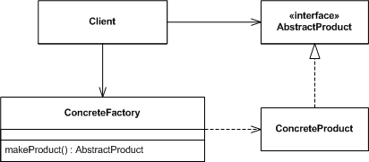
συγκεκριμένο εργοστάσιο: δομή
Η κλάση Client γνωρίζει τον αφηρημένο τύπο (AbstractProduct) αλλά όχι την υλοποίηση (ConcreteProduct)

Slide 27
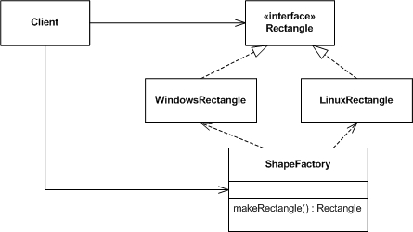
συγκεκριμένο εργοστάσιο: παράδειγμα
Η κλάση ShapeFactory είναι το εργοστάσιο που γνωρίζει τις κλάσεις που υλοποιούν τη διεπαφή Rectangle
Ο πελάτης γνωρίζει μόνο τον αφηρημένο τύπο Rectangle
Η απόφαση για το ποιας κλάσης αντικείμενο θα δημιουργηθεί γίνεται σε ένα σημείο (στη μέθοδο makeRectangle)

Slide 28
συγκεκριμένο εργοστάσιο: υλοποίηση
public interface Rectangle {
public void move();
public void draw();
}
class LinuxRectangle implements Rectangle{
public void move() {
System.out.println("Moving Linux Rectangle...");
}
public void draw() {}
}
public class WindowsRectangle implements Rectangle {
public void move() {
System.out.println("Moving Windows Rectangle...");
}
public void draw() {}
}

Slide 29
συγκεκριμένο εργοστάσιο: υλοποίηση
public class ShapeFactory {
private String os;
public ShapeFactory(String os) {
this.os = os;
}
public Rectangle makeRectangle() {
if ( os == "Linux" ) {
return new LinuxRectangle();
}
return new WindowsRectangle();
}
}

Slide 30
συγκεκριμένο εργοστάσιο: χρήση
Τα εργοστάσια μας επιτρέπουν να διαχωρίσουμε τη δημιουργία των αντικειμένων από τη χρήση τους.
Πολύπλοκη λογική δημιουργίας αντικειμένων (πχ όχι ένα απλό new)
Απόκρυψη από τον πελάτη της υλοποίησης αφηρημένων τύπων
Το εργοστάσιο μπορεί να δημιουργεί αντικείμενα διαφορετικών κλάσεων για τον ίδιο αφηρημένο τύπο.
Συγκέντρωση σε ένα σημείο της δημιουργίας αντικειμένων αντί των διασκορπισμένων new στον κώδικα

Slide 31
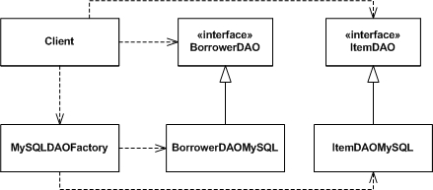
συγκεκριμένο εργοστάσιο: σύστημα δανεισμού
Η κλάση Client γνωρίζει μόνο τις διεπαφές και το συγκεκριμένο εργοστάσιο
Δεν γνωρίζει τις υλοποιήσεις των DAO διεπαφών

